Slide 1

স্বাগতম

Slide 2
মোঃ খাইরুল ইসলাম
হোসেন্দী উচ্চ বিদ্যালয়
পাকুন্দিয়া, কিশোরগঞ্জ।
বিষয়ঃ ব্যবসায় উদ্যোগ
নবম শ্রেনী
তৃতীয় অধ্যায়

Slide 3
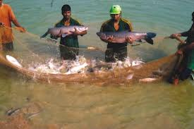
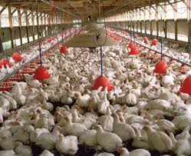
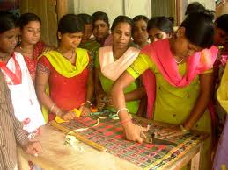
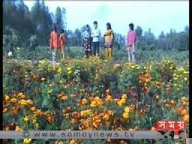

Slide 4
আত্মকর্মসংস্থান

Slide 5

শিখনফল
আত্মকর্মসংস্হানের ধারণা ব্যাখ্যা করতে পারবে।
আত্মকর্মসংস্হানের প্রয়োজনীয়তা ব্যাখ্যা করতে পারবে।
বাংলাদেশের আর্থ-সামাজিক অবস্হা বিবেচনায় আত্মকর্মসংস্হানের উপযুক্ত ক্ষেত্রগুলো চিহ্নিত করতে পারবে।

Slide 6


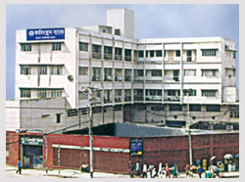

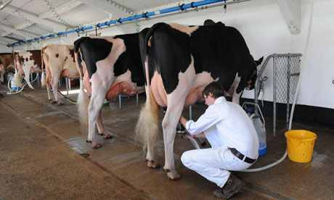
প্রশিক্ষন কেন্দ্র
কর্মসংস্থান ব্যাংক
খামার
দুধ বাজার

Slide 7


সবজি বাগান
বায়োগ্যাস

Slide 8

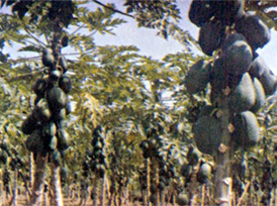
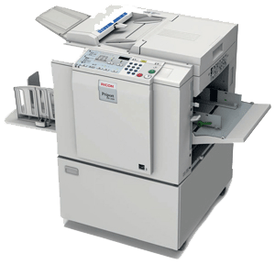
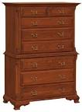
আত্মকর্মসংস্হানের উপযুক্ত ক্ষেত্র সমুহ
পান চাষ
সবজি চাষ
ফটোকপি ব্যাবসা
কাঠের কারুকাজ

Slide 9

দলীয় কাজ
আত্মকর্মসংস্থানের উপযুক্ত ও
লাভজনক ক্ষেত্র সমূহ চিহ্নিত
কর ।

Slide 10
মূল্যায়ন
১। আত্মকর্মসংস্থান কি?
২। আত্মকর্মসংস্থানে সহায়ক প্রশিক্ষণ প্রদানকারী ৫টি প্রতিষ্ঠানের নাম লিখ?
৩। আত্মকর্মসংস্থানের একটি বৈশিষ্ট বর্ণনা কর

Slide 11
বাড়ীর কাজ
তোমার স্কুল/ বাড়ীর আশে পাশে দেখা যায় এমন 6টি আত্মকর্মসংস্থান মূলক নাম খুঁজে বের কর।

Slide 12
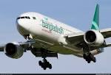
ধন্যবাদ

